Slide 1

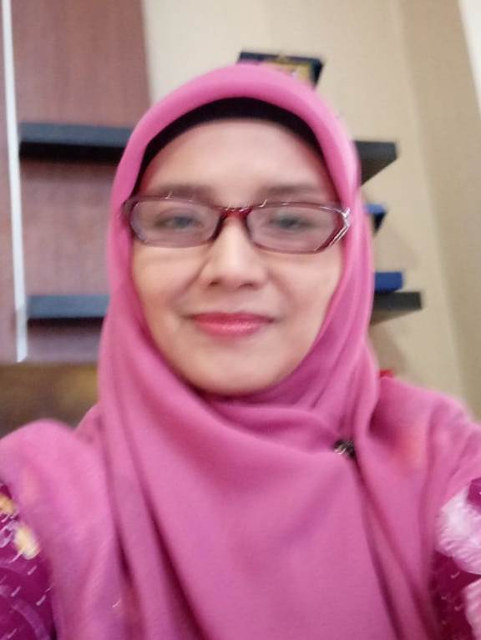
KARIER
1992
PNS Di Deppen Kabupaten Jember
1993 - 1999
Juru Penerang Kabupaten Jember
2002
Kasubbag Penyusun program pada Dinas Infokom Kabupaten Jember
2004
Kasubbag Umum dan Kepegawaian pada Dinas Infokom Kabupaten Jember
2006
Kasi Bina Kesejahteraan Anak, Keluarga, dan Masyarakat pada Dinas Sosial
Kabupaten Jember
2009
Kasubbag Bantuan Hukum pada Bagian Hukum Sekretariatan Kabupaten
Jember
2014
Kabid Pemberdayaan Sosial pada Dinas Sosial Kabupaten Jember
2016
PLT Kabag Hukum pada Sekretrariat Daerah Kabupaten Jember
2017
Kepala Dinas Sosial Kabupaten Jember
2019
Kepala Dinas Kependudukan dan Pencatatan Sipil Kabupaten Jember
ISNAINI DWI SUSANTI, SH, M.Si
KEPALA DINAS KEPENDUDUKAN DAN PENCATATAN SIPIL
LAHIR
Lumajang, 29 Mei 1967
KELUARGA
SUAMI
Tjatur Satrijo Prihatno, SH
ANAK PERTAMA
Fachri Yugo Prasetyo
ANAK KEDUA
Aulia Dwi Ramadhanti

Slide 2
JABATAN DI LUAR KARIER
2010 - 2017
Majelis Pemeriksa Notaris Jember, Situbondo, Bondowoso, dan Banyuwangi
ISNAINI DWI SUSANTI, SH, M.Si
PENDIDIKAN
KEPALA DINAS KEPENDUDUKAN DAN PENCATATAN SIPIL
Alumni Fakultas Hukum Tahun 1990
Alumni Universitas Wijaya Putra Surabaya Tahun 2009
LAHIR
Lumajang, 29 Mei 1967
KELUARGA
MUTIARA HIKMAH
SUAMI
Tjatur Satrijo Prihatno, SH
ANAK PERTAMA
Fachri Yugo Prasetyo
ANAK KEDUA
Aulia Dwi Ramadhanti
Menurut Riwayat Surat Khoirunnas Anfa’uhum Linnas
“Sebaik-baik orang adalah yang bermanfaat bagi orang lain”

Slide 3


THE POWER OF DREAMING
“KHAIRUNNAS ANFA'UHUM LINNAS”
Rasulullah Saw bersabda : Khairunnas anfa’uhum linnas, yang artinya :
Sebaik-baik manusia diantaramu adalah yang paling banyak memberi manfaat bagi
orang lain. (HR.Bukhari Muslim)

Slide 4

Prinsip Hidup
“JUJUR DAN SUNGGUH-SUNGGUH”
Kehidupan ini penuh warna, karena warna itu wajib lah kita mempunyai cara bagaimana kita menghadapi kehidupan pada saat kita menjumpai ketidaknyamanan yang ditunjukkan dengan warna hitam serta warna lainnya. Hidup ini bagaikan pelangi ( Colour of the Rainbow) Jalani warna dan hidup ini sesuai dengan apa yang sedang kita hadapi.

Slide 5

1. Mengatur Hidup harian dengan menata waktu dan berimbang
Ritual per hari
Memusabahi diri
Merencanakan rencana hari ini
Merefreshingkan diri sendiri

Slide 6
2. Mengembangkan Sikap Empati
Silahturahmi dengan orang lain
Berorganisasi
“ Jangan tanyakan pada diri Anda apa yang dibutuhkan dunia. Bertanyalah apa yang membuat Anda hidup, kemudian kerjakan. Karena yang dibutuhkan dunia adalah orang yang antusias” - Harold Whitman

Slide 7
3. Focus menyelesaikan setiap masalah dalam kehidupan.
"Mulai setiap harimu dengan pikiran positif dan hati yang bersyukur" - Roy T. Bennett
“Pertama kita membentuk kebiasaan dan kebiasaan akan membentuk kita. Kalahkan kebiasaan buruk Anda, atau mereka akan mengalahkan Anda” - Dr. Rob Gilbert

Slide 8


DINAS KEPENDUDUKAN DANPENCATATAN SIPIL
SELURUH LAYANAN ADMINDUK DI KABUPATEN JEMBER GRATIS!!!

Slide 9


DINAS KEPENDUDUKAN DANPENCATATAN SIPIL
Jl. Jawa No. 18 Sumbersari
Kabupaten Jember 68121
Telp. 0331 - 33 44 96
WhasApp Center: 0813-3338-1010
Email. infodispendukcapiljember@gmail.com

Slide 10
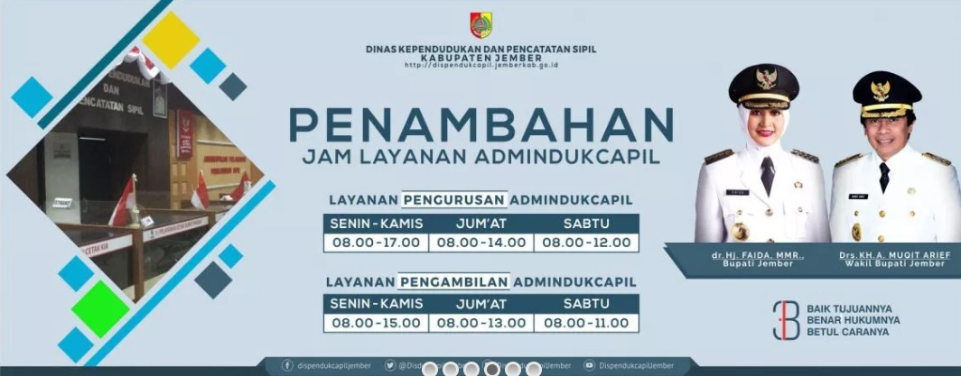
DINAS KEPENDUDUKAN DANPENCATATAN SIPIL
PELAYANAN YANG DILAKUKAN :
Pelayanan SEMEDI (Secepat-cepatnya langsung jadi) di loket Dispendukcapil.
Pelayanan TRS (Tim Rujukan Sosial) di Rumah Sakit Milik Daerah.
Pelayanan Mall Galery Roxy (Setiap Hari pukul 10.00-21.00 WIB).

Slide 11
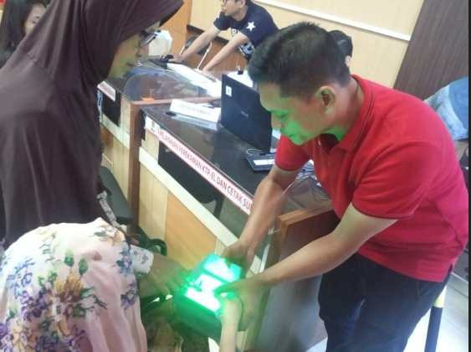
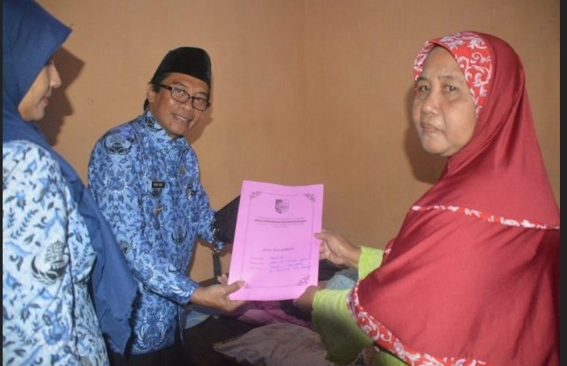
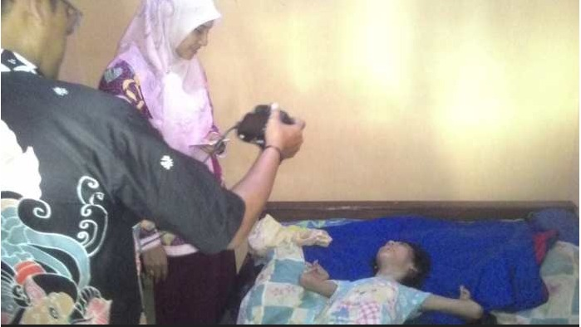
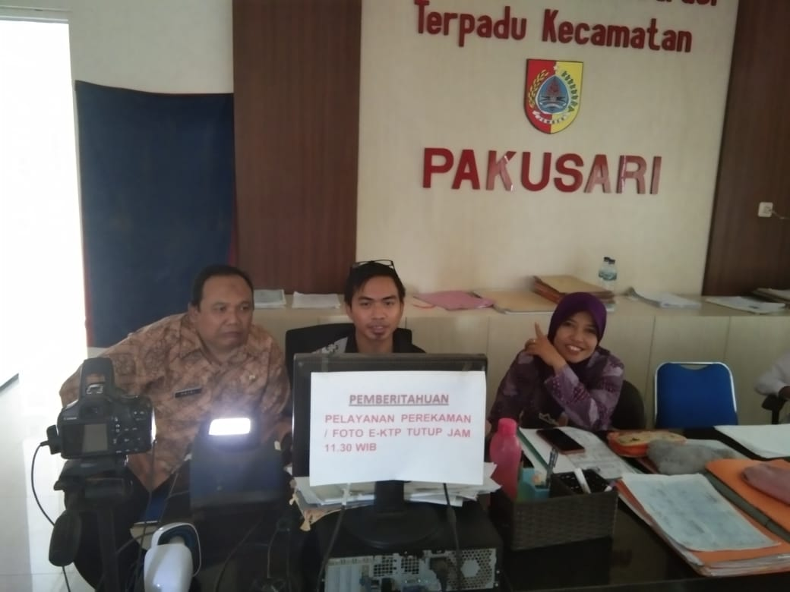
FOTO KEGIATAN DISPENDUKCAPIL

Slide 12
TERIMAKASIH

